Slide 1


Slide 2
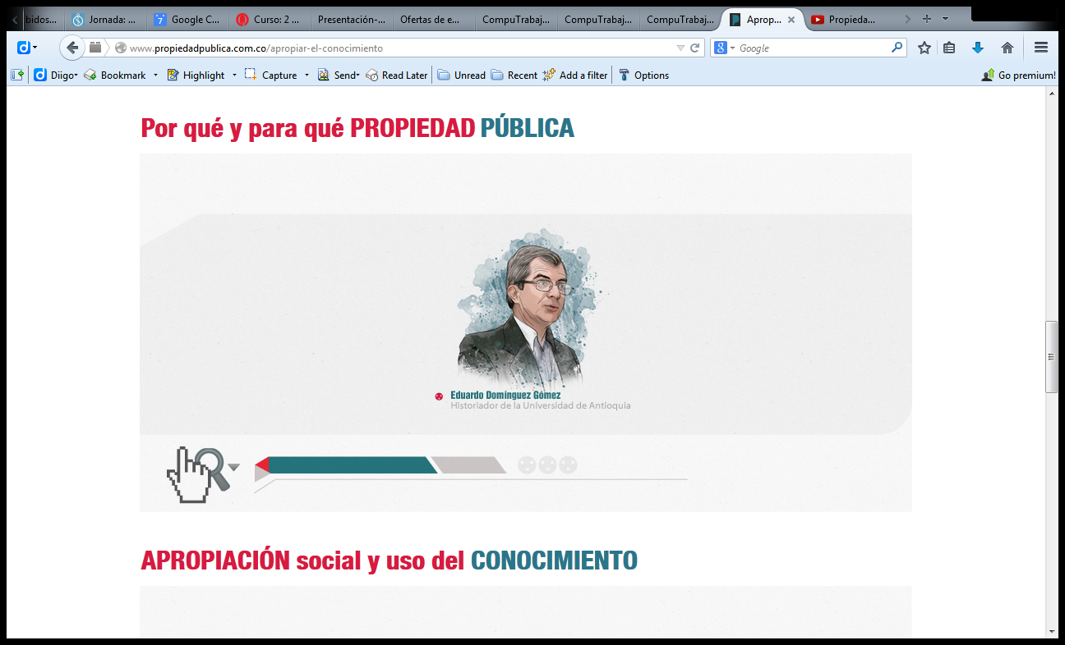
Eduardo Domínguez Gómez
Historiador
Profesor Titular
Facultad de Comunicaciones
Universidad de Antioquia
El Carmen de Viboral
4 de mayo, 2016

Slide 3
APROPIACION SOCIAL DEL CONOCIMIENTO
Se puede entender como:
Consigna
Derecho
Práctica

Slide 4
Consigna Social
Para una vida digna, creativa y tranquila, toda sociedad debe entender en qué consisten y cómo se crean los conocimientos.
Consecuencia:
“El conocimiento no es de nadie en particular, aunque temporalmente existan exclusividades y secretos por razones puntuales: compromisos industriales, Secretos de Estado o valores éticos” (Propiedadpública.com.co)

Slide 5
Derecho
Todos los sectores sociales que estén en capacidad de hacerlo, tienen el derecho de participar en la creación de conocimientos.
Consecuencia:
La Constitución Política y el Estado deben garantizar la creación de condiciones para que todos los sectores sociales concursen por méritos para acceder a los centros de producción de conocimientos, en los niveles experimentales, técnicos, tecnológicos, profesionales o científicos.

Slide 6
Práctica
Toda sociedad necesita transformar sus modos cotidianos de existencia para ganar tranquilidad y confort.
Consecuencia:
El sistema educativo y el sistema de medios de comunicación –masivos, interactivos o personales- han de garantizar el libre intercambio de nuevos conocimientos y de opiniones acerca de su impacto en lo cotidiano y en lo trascendente de cada persona, familia, región o nación.

Slide 7
Propiedad pública (1)
“El conocimiento no lo hace nadie en particular, nadie lo inventa ni lo descubre por su propia cuenta, es obra colectiva. Y así como no es individual, tampoco son excluyentes su propiedad, uso y modo de avanzar. Como el aire, es patrimonio público no estatal y debe circular sin restricciones porque se nutre de libertad. No permanece inmodificable porque la revisión crítica le permite transformarse. Es alimento de toda persona y sociedad, sin discriminación alguna, y se le deben las distintas formas de emancipación. Por esas razones, el conocimiento debe llegar a ser Propiedad Pública”.

Slide 8
Propiedad pública (2)
“Y, siendo los beneficios del conocimiento patrimonio de la humanidad, los seres humanos participamos de modos distintos en su identificación, diseño o generación. Por esta realidad, el Estado social de Derecho, reconoce la propiedad intelectual en forma de derechos de autor, morales y patrimoniales. A quienes dedican su vida, su tiempo o su fortuna al mundo del saber, en forma de ciencias, tecnología o técnicas, religión, filosofía, arte o política, les permite que adquieran beneficios propios”.

Slide 9
Qué entender por ASC
“Entiendo por apropiación social del conocimiento, el proceso mediante el cual la gente:
participa de actividades de producción, adaptación, consumo, aplicación de conocimientos y 2) accede a sus beneficios.
Apropiación significa que el ser humano interioriza el conocimiento y lo convierte en referente para el juicio y para la actividad que desempeñe”.
Jorge Núñez Jóver (Revista Universidad de La Habana, 2010, p. 85).

Slide 10
Dimensiones o fundamentos
Epistémicos: conocer el conocimiento. Tipos de conocimiento, semejanzas y diferencias. Diálogo de conocimientos.
Pedagógicos: enseñanza-aprendizaje, formas de aprender, escenarios de aprendizaje, contextos socioculturales.
Políticos: participación social y políticas públicas, cultura democrática para la participación.
Comunicativos: relaciones sociales, diálogo, cooperación; mecanismos funcionales (medios y flujo informativo)
Éticos y estéticos: responsabilidad social, transparencia, valores sociales; sensibilidad, formas.

Slide 11
¿Para qué la ASC?
Para enriquecer
- Los contenidos de la mente: Mentalidades, Representaciones colectivas, Imaginarios e Ideologías
- La imaginación: representación para el diseño, la ensoñación.
- La creatividad argumentativa

Slide 12
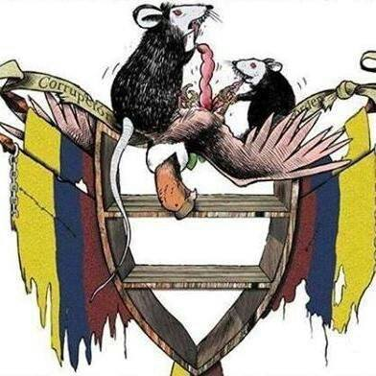
¡Para evitar esto!
" Colombia joven despierta ya",
Facebook de Delia Inés Labiosa Ardila

Slide 13
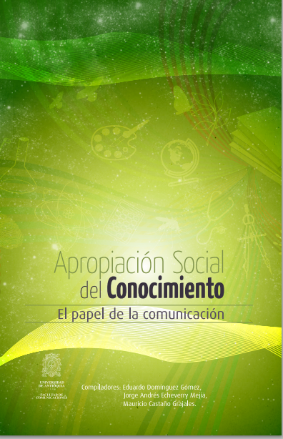
Memorias del primer diplomado

Slide 14
Contenido del libro
Principios de la divulgación de las ciencias
La ciencia de comunicar la ciencia: experiencias exitosas en cuba
Sociología e historia del conocimiento
Gobernanza, participación social y tic
Capital intelectual y la responsabilidad social universitaria
Del circo al carnaval: de la divulgación a la apropiación
Gobernanza de la innovación en el sistema regional antioqueño de innovación.
La infografía al servicio de la ciencia
¿Vulgarización vs. Degradación? Un análisis en perspectiva histórica
Los museos de ciencias como espacios para la apropiación del conocimiento.
La ASC como elemento fundamental en la relación entre ciencia, tecnología y sociedad

Slide 15
Cuatro ejemplos
2003-2005: Análisis del Tratamiento Periodístico de la Información
http://comunicaciones.udea.edu.co/satpi
2006-2008: Proyecto Ágora. Historia de las ideologías políticas
http://comunicaciones.udea.edu.co/agora
2009-2010: Todos somos historia. Historias de la cultura en Colombia.
http://comunicaciones.udea.edu.co/tsh
2012-2013: Propiedad pública. Apropiación social del conocimiento.
http://www.propiedadpublica.com.co

